Slide 1
第7章 多线程与异常处理

Slide 2
7.1 多线程编程

Slide 3
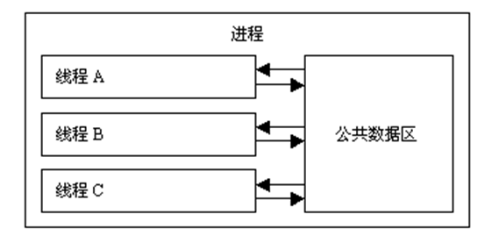
7.1.1 线程与多线程
1、线程
线程是指进程中单一顺序的执行流。

Slide 4
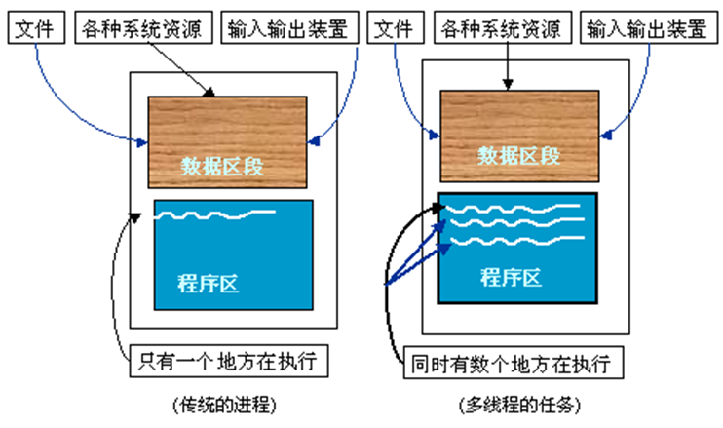
2、多线程 多线程程序是指一个程序中包含有多个执行流，多线程是实现并发机制的一种有效手段。

Slide 5
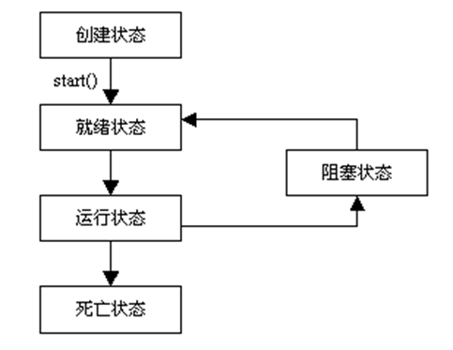
7.1.2 线程的生命周期
每个线程都要经历创建、就绪、运行、阻塞和死亡等5个状态，线程从产生到消失的状态变化过程称为生命周期。

Slide 6
从图中可以看到，一个线程的生命周期一般经过如下步骤：
(1)一个线程通过实例化创建线程对象后，进入新生状态。
(2) 线程对象通过调用start()方法进入就绪状态，一个处在就绪状态的线程将被调度执行，执行该线程相应的run()方法中的代码。
(3)通过调用线程的（或从Object类继承过来的）sleep()或wait()方法，这个线程进入阻塞状态。一个线程也可能自己完成阻塞操作。
(4)当run()方法执行完毕，或者有一个例外产生，或者执行System.exit()方法，则一个线程就进入死亡状态。

Slide 7
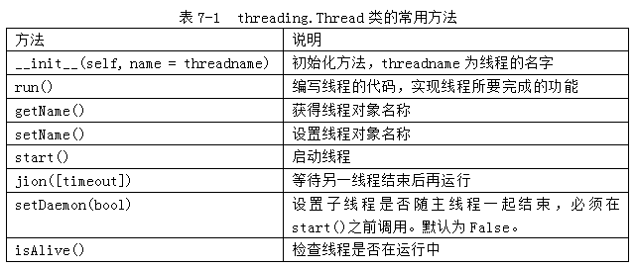
7.1.3 创建线程的threading.Thread类
在Python中，可采用两种方式来创建线程：
（1）通过创建Thread类的子类来构造线程，并重写它的run方法；
（2）应用Thread类的构造函数创建一个多线程对象。

Slide 8
1. 应用Thread类的构造函数创建多线程
Thread类的构造函数为：
class threading.Thread(
group=None,target=None,
name=None,args=(),kwargs={})
其中参数意义为:
group 恒为 None，保留未来使用。
target 为要执行的函数，默认应为None, 意味着没有对象被调用。
name 为线程名字。默认为'Thread-N'。
args为要传入的参数，默认为()。
Kwargs为传入的参数为字典，默认为{}。

Slide 9
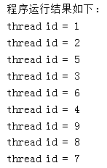
【例7-1】应用Thread类的构造函数创建多线程示例。
编写程序代码如下：
import threading
def fun(i):
print("thread id = %d \n" %i)
def main():
for i in range(1,10):
t = threading.Thread(target=fun, args=(i,))
t.start()
if __name__ == "__main__":
main()

Slide 10
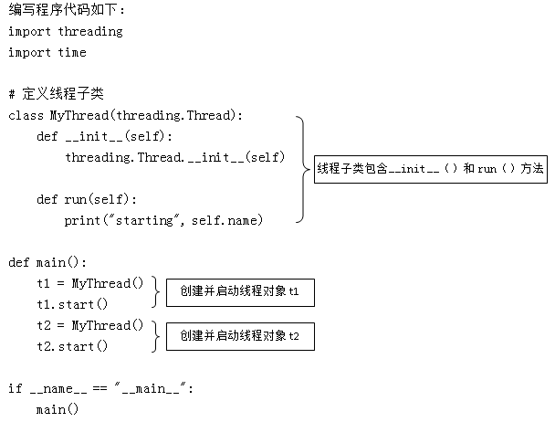

2.创建Thread子类构造线程 threading.Thread的子类必须重写父类的__init__（）和run（）方法，并且在子类的__init__（）方法中，要调用父类的__init__（）方法。
【例7-2】创建Thread子类构造线程的示例。

Slide 11
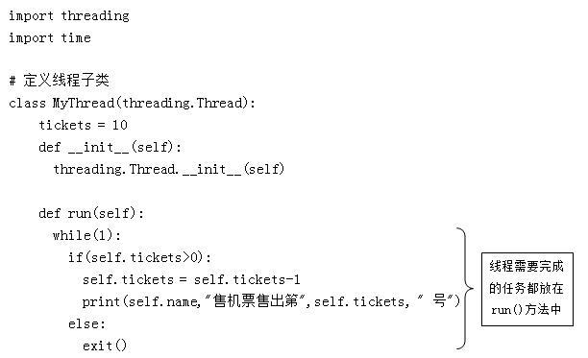
3. 比较二种创建线程对象
【例7-3】我们用Thread子类程序来模拟航班售票系统，实现二个售票窗口发售某班次航班的10张机票，一个售票窗口用一个线程来表示。

Slide 12
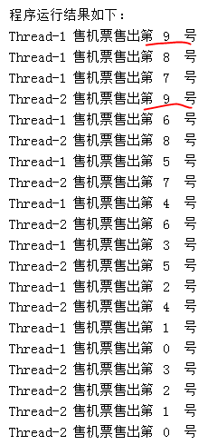
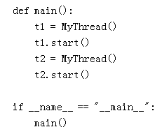
【程序说明】
从运行结果中可以看到，每张机票被卖了2次，即2个线程各自卖10张机票，而不是去卖共同的10张机票。

Slide 13
【例7-4】 我们用Thread类的构造函数创建的线程程序来模拟航班售票系统，实现二个售票窗口发售某班次航班的10张机票，一个售票窗口用一个线程来表示。
import threading
global tickets
tickets= 11
def fun(i):
global tickets
while(tickets>1):
tickets = tickets-1
print("第", i,"售机票窗口售出第",tickets, " 号")
def main():
for i in range(1,3):
t = threading.Thread(target=fun, args=(i,))
t.start()
if __name__ == "__main__":
main()

Slide 14
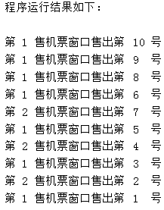
【程序说明】
在上面的程序中，创建了2个线程，每个线程调用的是同一个Thread对象中的fun()方法，访问的是同一个对象中的变量（tickets）的实例。因此，这个程序能满足我们的要求。

Slide 15
7.1.4 线程同步
1.多线程使用不当造成的数据混乱
多线程使用不当可能造成数据混乱。例如，两个线程都要访问同一个共享变量，一个线程读这个变量的值并在这个值的基础上完成某些操作，但就在此时，另一个线程改变了这个变量值，但第一个线程并不知道，这可能造成数据混乱。下面模拟二个用户从银行取款的操作造成数据混乱的一个例子。
【例7-5】设计一个模拟用户从银行取款的应用程序。设某银行帐户存款额的初值是2000元，用线程模拟两个用户从银行取款的情况。

Slide 16
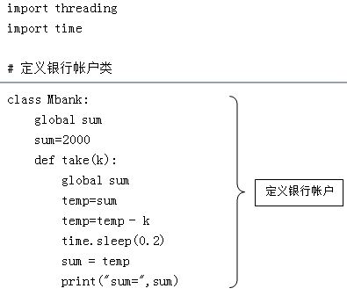
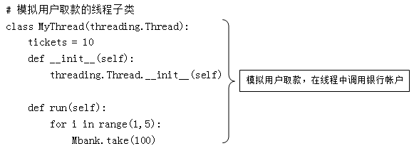
Notes:
编写程序代码如下：
import threading
import time
# 定义银行帐户类
class Mbank:
global sum
sum=2000
def take(k):
定义银行帐户
global sum temp=sum
temp=temp - k
time.sleep(0.2)
sum = temp
print("sum=",sum)
# 模拟用户取款的线程子类
class MyThread(threading.Thread):
tickets = 10
def __init__(self):
模拟用户取款，在线程中调用银行帐户
threading.Thread.__init__(self)
def run(self):
for i in range(1,5):
Mbank.take(100)
def main():
t1 = MyThread()
t1.start()
t2 = MyThread()
t2.start()
if __name__ == "__main__":
main()

Slide 17
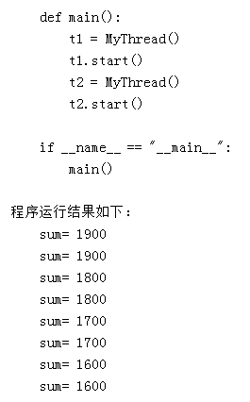

Slide 18
2. 线程同步的方法
使用同步线程是为了保证在一个进程中多个线程能协同工作，所以线程的同步很重要。所谓线程同步就是在执行多线程任务时，一次只能有一个线程访问共享资源，其他线程只能等待，只有当该线程完成自己的执行后，另外的线程才可以进入。
使用Thread对象的Lock和Rlock可以实现简单的线程同步，这两个对象都有acquire()方法和release()方法，对于那些需要每次只允许一个线程操作的数据，可以将其操作放到acquire和release方法之间。

Slide 19
【例7-6】 改写例7-5，用线程同步的方法设计用户从银行取款的应用程序。
import threading
import time
threadLock = threading.Lock() # 创建一个锁对象
# 定义银行帐户类
class Mbank:
global sum
sum=2000
def take(k):
global sum
temp=sum
temp=temp - k
time.sleep(0.2)
sum = temp
print("sum=",sum)

Slide 20
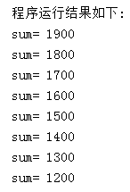
# 模拟用户取款的线程子类
class MyThread(threading.Thread):
tickets = 10
def __init__(self):
threading.Thread.__init__(self)
def run(self):
for i in range(1,5):
threadLock.acquire() # 获得锁
Mbank.take(100)
threadLock.release() # 释放锁
def main():
t1 = MyThread()
t1.start()
t2 = MyThread()
t2.start()
if __name__ == "__main__":
main()

Slide 21
7.2 异常处理

Slide 22
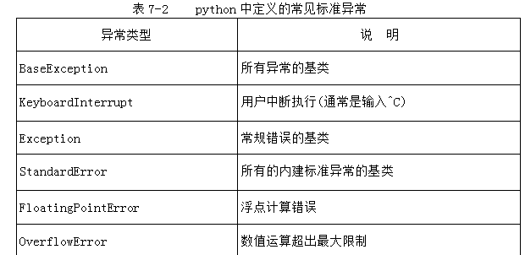
7.2.1 python中的常见标准异常

Slide 23
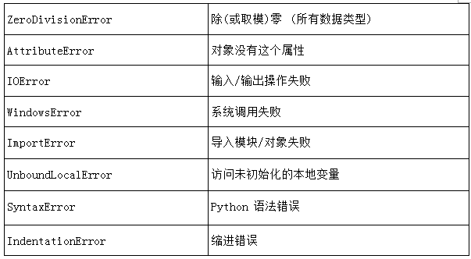

Slide 24
7.2.2 异常的捕捉与处理
1. 使用try...except语句
try...except语句的语法格式为：
try:
<被检测的语句块>
except <异常类型名称>：
<处理异常的语句块>

Slide 25
【例7-7】元组下标越界引发异常。
编写程序代码如下：
s=[1,2,3,4,5]
try:
print(s[5])
except IndexError:
print("发生异常原因：索引出界")
运行程序结果为：
发生异常原因：索引出界

Slide 26
2. 使用try...except...else语句
try...except...else语句的语法格式为：
try:
<被检测的语句块>
except <异常类型名称>：
<处理异常的语句块>
else：
<无异常时执行的语句块>

Slide 27
【例7-8】编写一个把字符串写入到一个文件的程序。若写入成功，则提示“内容写入文件成功”，否则提示“Error: 没有找到文件或读取文件失败”。
try:
fh = open("testfile.txt", "w")
fh.write("这是一个测试文件，用于测试异常!!")
except IOError:
print("Error: 没有找到文件或读取文件失败")
else:
print("内容写入文件成功")
fh.close()

Slide 28
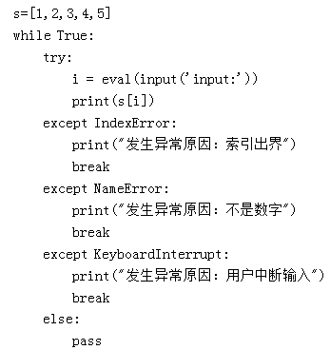
3. 带有多个except子句的try语句
【例7-9】编写程序，从键盘输入1，2，……，5中的一个数字，否则，当输入其他数字或字符则提示为异常。

Slide 29
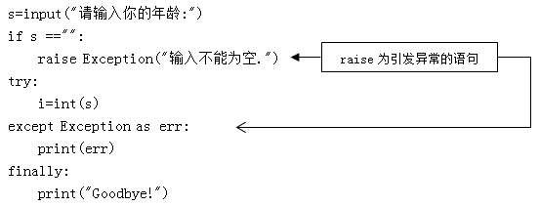
4. 带有finally子句的try语句
【例7-10】带有finally子句的try语句示例。

Slide 30
7.3 正则表达式

Slide 31
7.3.1字符匹配与匹配模式
1. 字符匹配
我们先从简单的问题开始。假设要搜索一个包含字符“cat”的字符串，搜索用的子字符串就是“cat”。如果搜索对大小写不敏感，单词“catalog”、“Catherine”、“sophisticated”都可以匹配。也就是说：
子字符串：cat
匹配：catalog、Catherine、sophisticated

Slide 32
2. 匹配模式
例如，使用‘?’和‘*’通配符来查找硬盘上的文件。‘?’通配符匹配文件名中的1个字符，而‘ *’通配符匹配多个字符。这时，‘?’和‘*’通配符就是一种匹配模式。
比如，“data?.dat”这样的模式将查找下列文件：
data.dat
data1.dat
data2.dat
datax.dat
dataN.dat
若使用‘*’字符代替‘?’字符扩大了找到的文件的数量。“data*.dat”匹配下列所有文件：
data.dat
data1.dat
data2.dat
data12.dat
datax.dat
dataXYZ.dat

Slide 33
7.3.2正则表达式的规则
1. 构建正则表达式规则的特殊字符
正则表达式是一种可以用于模式匹配和替换的一种逻辑公式，就是用事先定义好的一些特定字符、及这些特定字符的组合，组成一个“规则字符串”，这个“规则字符串”用来表达对字符串的一种过滤逻辑。一个正则表达式就是由普通的字符（例如字符‘a’～‘z’）以及特殊字符（称为“元字符”）组成的文字模式。该模式用以描述在查找文字主体时待匹配的一个或多个字符串。
正则表达式的使用，可以通过简单的办法来实现强大的功能。
下面先看一个简单的用特殊字符（元字符）表示正则表达式规则的示例：
^ [ 0 – 9 ] + abc$
其中：
^ 匹配字符串的开始位置。
[0-9]+ 匹配多个数字， ‘[0-9]’匹配单个数字，‘+’匹配一个或者多个。
abc$ 匹配字母 abc 并以“abc”结尾，‘$’为匹配输入字符串的结束位置。
该规则表示，需要匹配以数字开头并以“abc”结尾的字符串。

Slide 34
【例7-11】编写程序，匹配以数字开头，并以“abc”结尾的字符串。
编写源程序如下：
import re
str = r"123abc" # 需要匹配的源文本
p1 = r"^[0-9]+abc$" # 编写正则表达式规则
patt1 = re.compile(p1) # 编译正则表达式
matc1 = re.search(patt1, str) # 在源文本看搜索符合正则表达式的部分
print(matc1.group(0)) # 使用Match获得分组信息，并输出匹配结果
其运行结果：
123abc

Slide 35
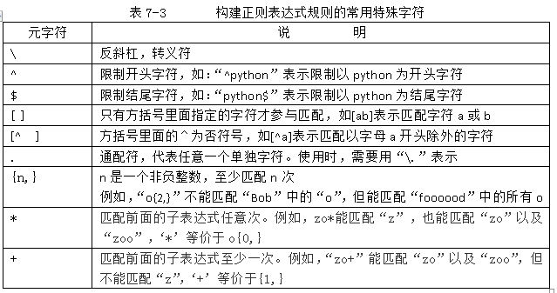

Slide 36
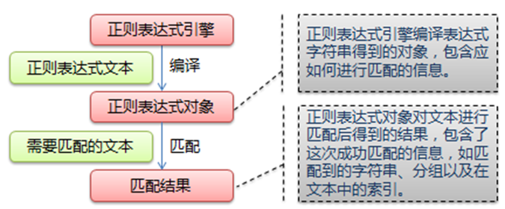
2. 使用正则表达式进行匹配的流程

Slide 37
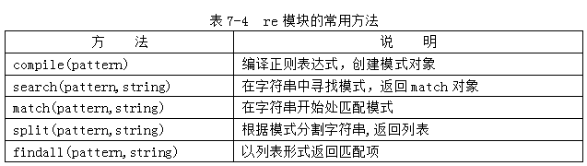
7.3.3 正则表达式re模块的方法
1. re模块的方法
正则表达式re模块提供了正则表达式操作所需要的方法，利用这些方法，可以很方便地得到匹配结果。

Slide 38
2. 模式对象的方法
（1）group（）：
group()用于获取子模式(组)的匹配项。
例如：
pat = re.compile(r'www\.(.*)\.(.*)') # 用()表示1个组，这里定义2个组
m = pat.match('www.dxy.com')
m.group() # 默认值为0，表示匹配整个字符串，返回'www.dxy.com'
m.group(1) # 返回给定组1匹配的子字符串'dxy'
m.group(2) # 返回给定组2匹配的子字符串'com'
（2）start（）：
start（）为指定组匹配项的开始位置
例如：
m.start(2) # 组2开始的索引，返回值为8
(3) end（）：
end（）为指定组匹配项的结束位置
例如：
m.end(2) # 组2结束的索引，返回值为11

Slide 39
【例7-12】编译正则表达式，创建模式对象示例。
import re
patt1 = re.compile('A') # 编译正则表达式，patt1为模式对象
matc1 = patt1.search('CBA') # 等价于 re.search('A','CBA')
print(matc1)
# 匹配到了，返回<_sre.SRE_Match object: span=(2, 3), match='A'>
matc2 = patt1.search('CBD')
print(matc2)
# 没有匹配到，返回None（False）

Slide 40
【例7-13】在一个字符串中查找子串示例。
# 第一步，要引入re模块
import re
# 第二步，调用模块函数
a = re.findall("创造", "创新的目的是为了给社会创造更大的价值")
print(a) # 以列表形式返回匹配到的字符串
程序运行结果：
[创造']

Slide 41
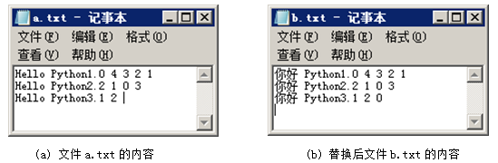
【例7-14】编写程序，把文件a.txt里的字符串“Hello”替换成“你好”，并把更换后的文件保存到b.txt。

Slide 42
7.4案例精选

Slide 43
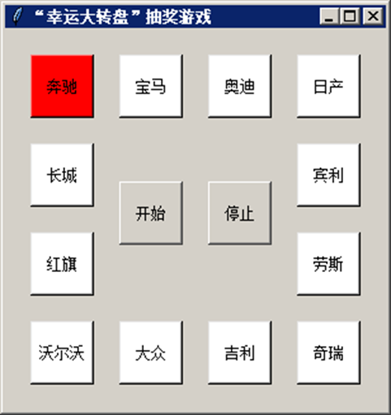
【例7-15】应用多线程，编写一个“幸运大转盘”抽奖游戏程序。
Notes:
编写程序代码如下：
import tkinter
import time
import threading
root = tkinter.Tk()
root.title('“幸运大转盘”抽奖游戏')
root.minsize(300,300)
btn1 = tkinter.Button(text = '奔驰',bg = 'red')
btn1.place(x = 20, y = 20, width = 50, height = 50)
btn2 = tkinter.Button(text = '宝马',bg = 'white')
btn2.place(x = 90, y = 20, width = 50, height = 50)
btn3 = tkinter.Button(text = '奥迪',bg = 'white')
btn3.place(x = 160, y = 20, width = 50, height = 50)
btn4 = tkinter.Button(text = '日产',bg = 'white')
btn4.place(x = 230, y = 20, width = 50, height = 50)
btn5 = tkinter.Button(text = '宾利',bg = 'white')
btn5.place(x = 230, y = 90, width = 50, height = 50)
btn6 = tkinter.Button(text = '劳斯',bg = 'white')
btn6.place(x = 230, y = 160, width = 50, height = 50)
btn7 = tkinter.Button(text = '奇瑞',bg = 'white')
btn7.place(x = 230, y = 230, width = 50, height = 50)
btn8 = tkinter.Button(text = '吉利',bg = 'white')
btn8.place(x = 160, y = 230, width = 50, height = 50)
btn9 = tkinter.Button(text = '大众',bg = 'white')
btn9.place(x = 90, y = 230, width = 50, height = 50)
btn10 = tkinter.Button(text = '沃尔沃',bg = 'white')
btn10.place(x = 20, y = 230, width = 50, height = 50)
btn11 = tkinter.Button(text = '红旗',bg = 'white')
btn11.place(x = 20, y = 160, width = 50, height = 50)
btn12 = tkinter.Button(text = '长城',bg = 'white')
btn12.place(x = 20, y = 90, width = 50, height = 50)
# 将所有选项组成列表
carlist = [btn1,btn2,btn3,btn4,btn5,btn6,btn6,btn7,btn8,btn9,btn10,btn11,btn12]
# 是否开始循环的标志
isloop = False
def round():
# 判断是否开始循环
if isloop == True:
return
# 初始化计数变量
i = 0
# 死循环
while True:
time.sleep(0.1)
# 将所有的组件背景变为白色
for x in carlist:
x['bg'] = 'white'
# 将当前数值对应的组件变色
carlist[i]['bg'] = 'red'
i += 1 # 变量+1
# 如果i大于最大索引直接归零
if i >= len(carlist):
i = 0
if functions ==True :
continue
else :
break
# “开始”按钮事件：建立一个新线程的函数。
def newtask():
global isloop
global functions
# 建立新线程
t = threading.Thread(target= round)
# 开启线程运行
t.start()
# 设置程序开始标志
isloop = True
# 是否运行的标志
functions = True
# “停止”按钮事件：停止循环
def stop():
global isloop
global functions
functions = False
isloop = False
#开始/停止按钮
btn_start = tkinter.Button(root,text = '开始',command = newtask)
btn_start.place(x = 90, y = 120, width = 50, height = 50)
btn_stop = tkinter.Button(root,text = '停止',command = stop)
btn_stop.place(x = 160, y = 120, width = 50, height = 50)
root.mainloop()

